Slide 1

T
CUAI MML 1팀
2022.03.28
발표자 : 오창준

Slide 2
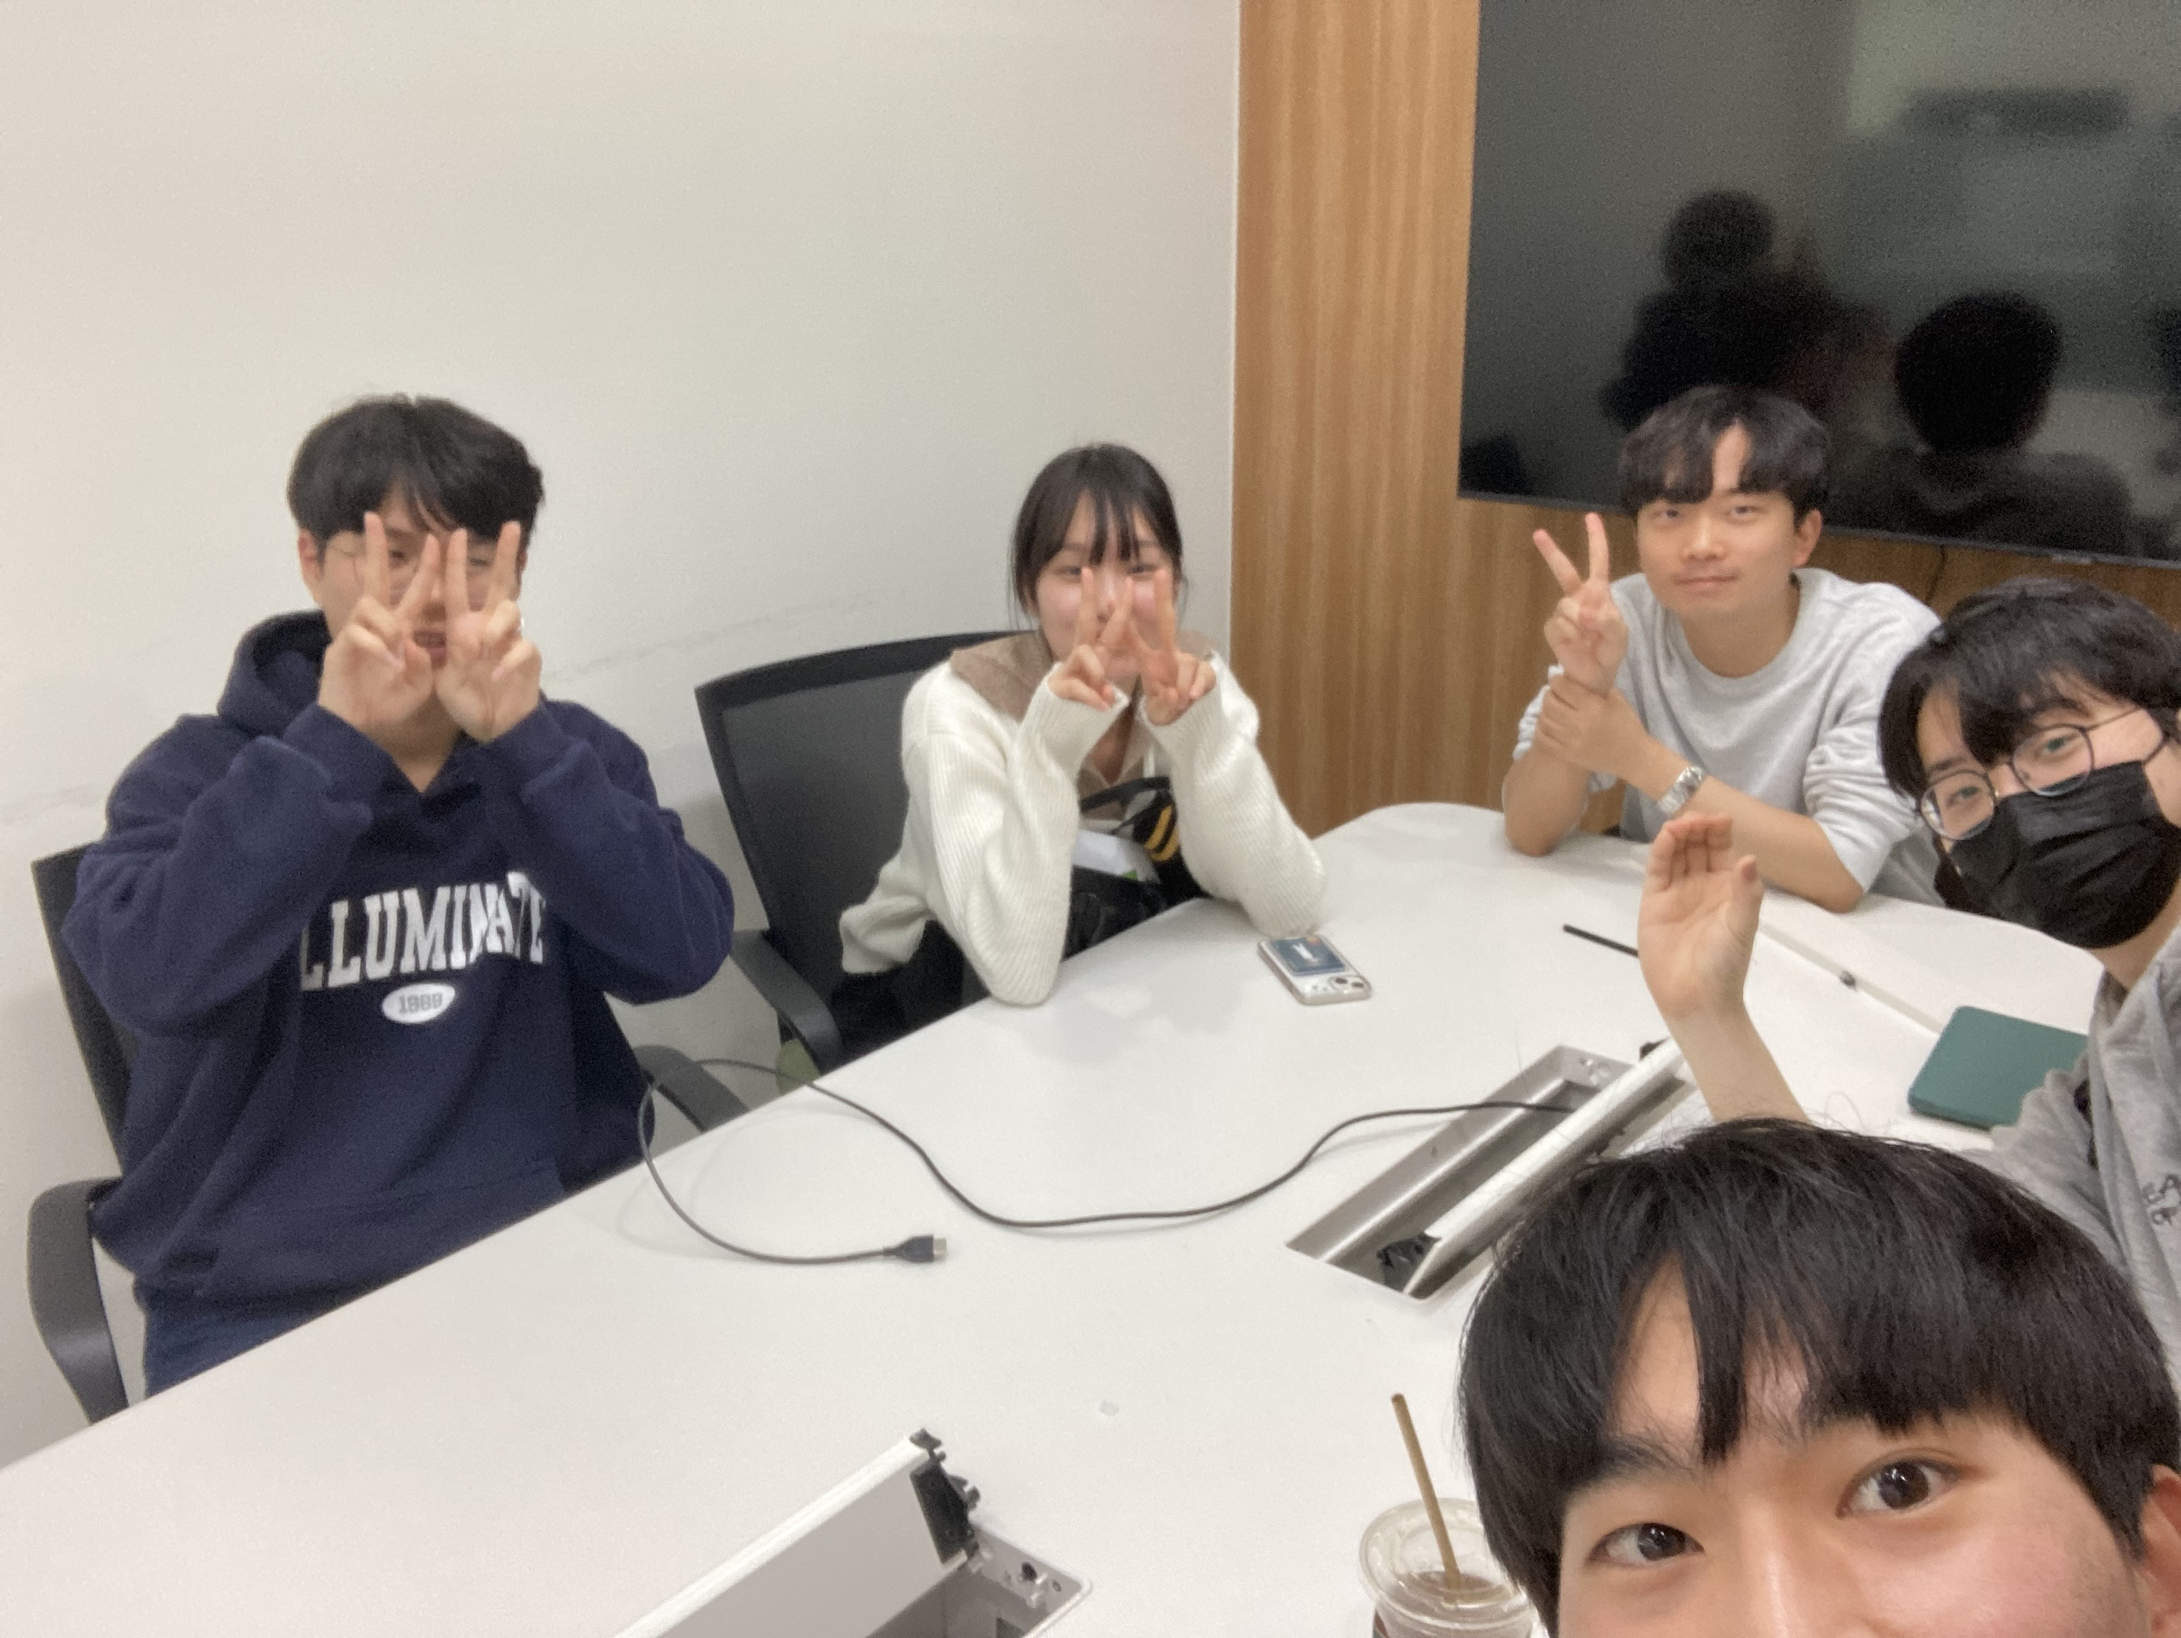
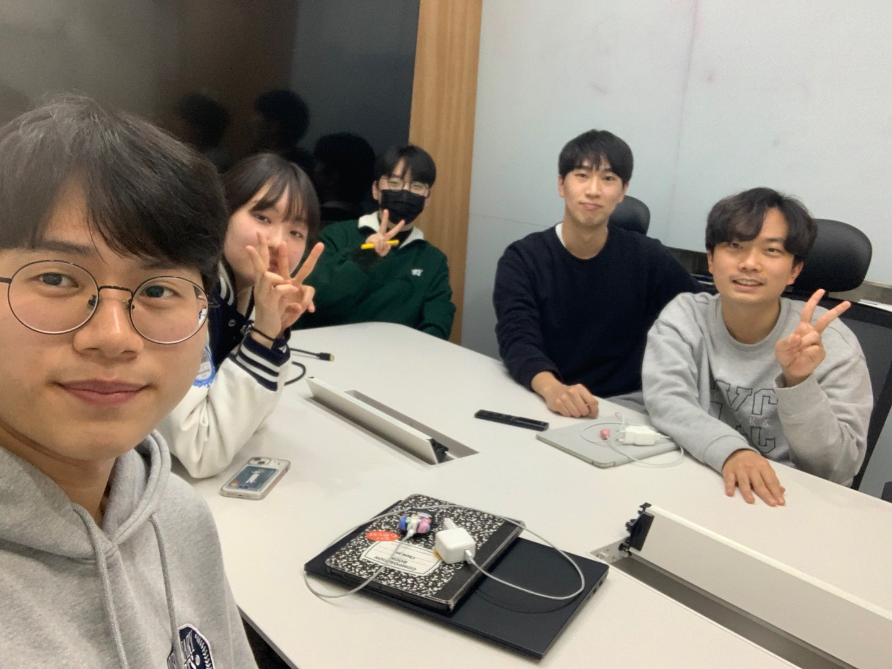
스터디원 소개 및 만남 인증
스터디원👪
김민기(경영학과)
김예원(AI학과)
김태윤(소프트웨어학부)
오창준(AI학과)
이강민(산업보안학과)

Slide 3
책의 2, 3, 4단원은 선형대수학을 다룸
-> 가장 중요한 벡터에 대해 더 깊은 설명

Slide 4
벡터
벡터의 일반적인 정의:
vector object끼리 더하면, 무조건 같은 종류의 vector object가 결과로 나옴
vector object와 scalar을 곱하면, 무조건 같은 종류의 vector object이 결과로 나옴

Slide 5
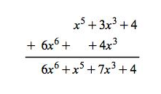

벡터 - 예시
Polynomial is vector
Tuples of n real numbers are vector

Slide 6
벡터 - 예시
Polynomial is vector
Tuples of n real numbers are vector

Slide 7
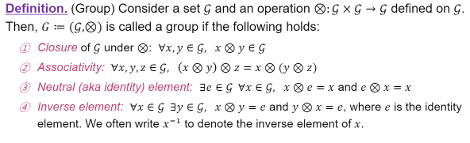

Group
G: 특정 object들이 모인 집합
X: 정의된 object끼리의 연산 기호

Slide 8
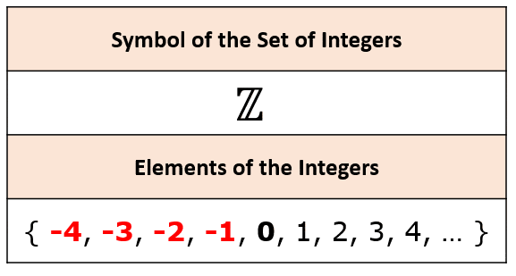
Group - 예시
1. Closure ex: 5 + (-100) = -95(set Z의 요소)
2. Associativity ex: (1+2)+3 = 1+(2+3)
3. Neutral element ex: 5+0 = 5, 0+5 = 5
4. Inverse element ex: 5 + (-5) = 0(neutral element)
5. Commutativity ex: 10+20 = 20+10
-> (Z; +) is an (Abelian) Group!

Slide 9
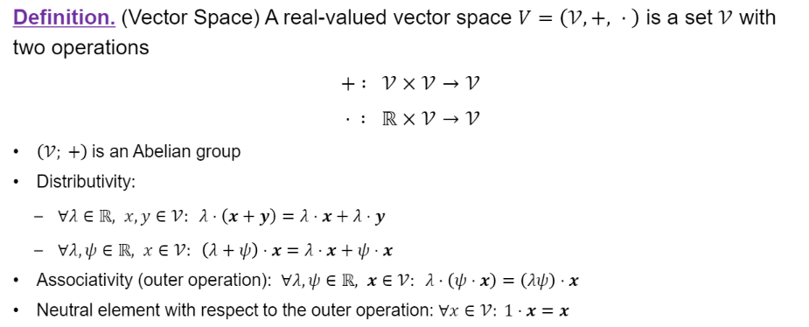
벡터 공간

Slide 10
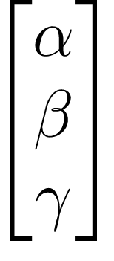
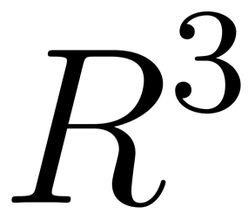
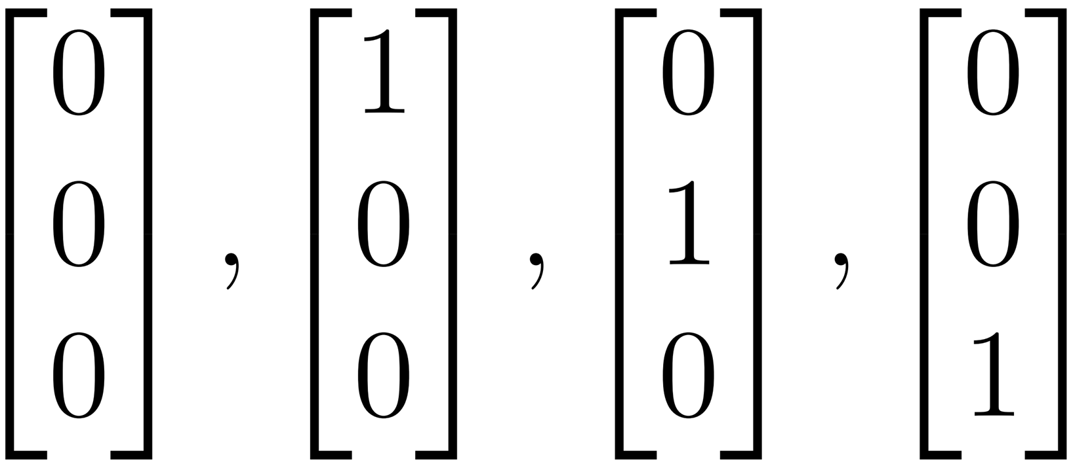

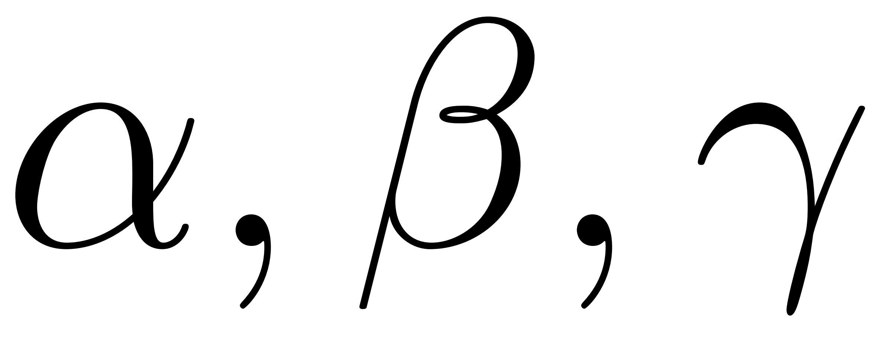

벡터 공간 – R^n
등의 벡터들이 포함된 집합
R^3 집합(공간)은 벡터공간이다.
앞선 벡터 공간의 조건을 모두 만족하는 것을 직관적으로 확인할 수 있다.
굉장히 직관적이고 기본적인 벡터 공간이므로 이름을 따로 붙여줬다.

Slide 11
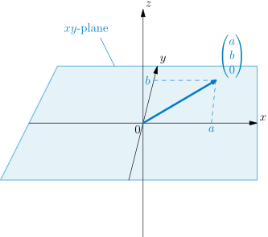
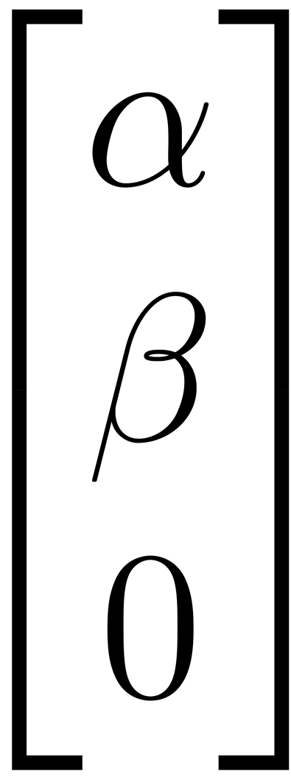
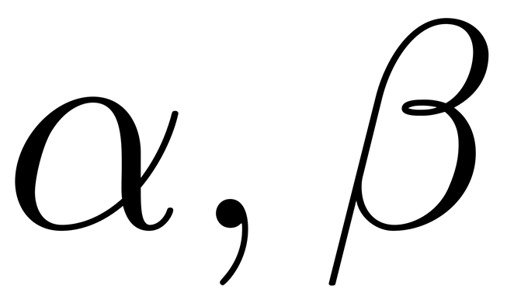
벡터 공간 – R^n이 아닌 경우
?
R^n이 아닌 벡터 공간은 무수히 많기 때문에, R^n처럼 벡터 공간 하나하나에 이름을 붙일 수는 없다.
또한 위 벡터의 3번째 요소처럼 뭔가 불필요해 보이는 표기도 확인할 수 있다.
-> 위 2가지 문제를 해결하는 효율적으로 벡터 공간을 unique하게 표현할 수 있는 방법이 있을까…?

Slide 12
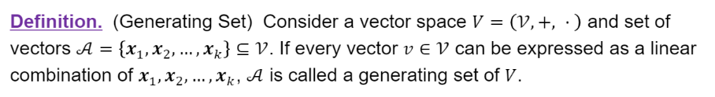
Generating Set
벡터 공간 V에 있는 모든 벡터 x가, 벡터 공간 V의 Generating Set인 A의 요소(벡터)들의 Linear Combination으로 표현된다.
즉, 벡터 공간 V를 Span(A)로 표현할 수 있다. -> V = Span(A) = Span({x1, x2, … , xk})
Linear Combination: 여러 벡터가 주어졌을 때, 각 벡터들에 실수(어떤 실수라도 가능)배를 해주고 모두 더해서 새로운 벡터를 얻는 것
Span: 인수로 들어온 집합에 각 요소(벡터)들의 모든 Linear Combination의 결과를 요소로 갖는 집합을 반환한다.

Slide 13
Generating Set
Generating Set을 이용해서, 모든 벡터 공간을 간단하게 표기할 수 있게 되었다.
벡터 공간 V에 있는 모든 벡터 x가, 벡터 공간 V의 Generating Set인 A의 요소(벡터)들의 Linear Combination으로 표현된다.
즉, 벡터 공간 V를 Span(A)로 표현할 수 있다. -> V = Span(A) = Span({x1, x2, … , xk})
Linear Combination: 여러 벡터가 주어졌을 때, 각 벡터들에 실수(어떤 실수라도 가능)배를 해주고 모두 더해서 새로운 벡터를 얻는 것
Span: 인수로 들어온 집합에 각 요소(벡터)들의 모든 Linear Combination의 결과를 요소로 갖는 집합을 반환한다.

Slide 14
Generating Set
하지만 효율적이고 unique한 표현이 아닐 수 있다는 문제가 여전히 존재한다.
벡터 공간 V에 있는 모든 벡터 x가, 벡터 공간 V의 Generating Set인 A의 요소(벡터)들의 Linear Combination으로 표현된다.
즉, 벡터 공간 V를 Span(A)로 표현할 수 있다. -> V = Span(A) = Span({x1, x2, … , xk})
Linear Combination: 여러 벡터가 주어졌을 때, 각 벡터들에 실수(어떤 실수라도 가능)배를 해주고 모두 더해서 새로운 벡터를 얻는 것
Span: 인수로 들어온 집합에 각 요소(벡터)들의 모든 Linear Combination의 결과를 요소로 갖는 집합을 반환한다.

Slide 15
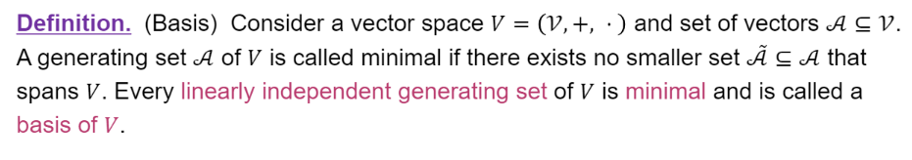
Basis
한 벡터 공간에는 여러 가지 Generating Set이 있는데, 그 중 집합의 크기가 가장 작은 Generating Set(들)을 Basis라고 한다.
그렇다면 집합의 크기가 가장 작은 Generating Set은 어떻게 찾을까…?

Slide 16
Basis
한 벡터 공간에는 여러 가지 Generating Set이 있는데, 그 중 집합의 크기가 가장 작은 Generating Set(들)을 Basis라고 한다.
그렇다면 집합의 크기가 가장 작은 Generating Set은 어떻게 찾을까…?
-> Linear Independence를 이용한다! (gaussian elimination을 이용하면 쉽게 구할 수 있다.)

Slide 17
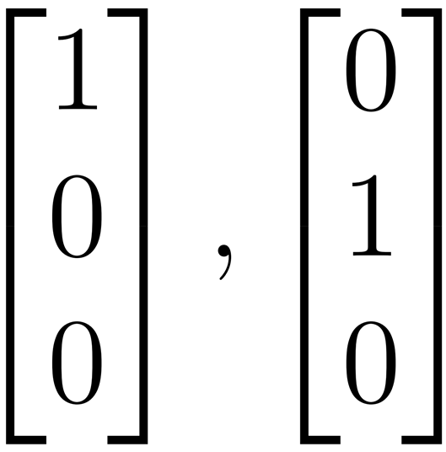
Basis - 예시
?
위 벡터 공간(집합)의 Basis = { }

Slide 18
벡터 공간과 공간의 표현 정리
특정 벡터 공간 V

Slide 19
벡터 공간과 공간의 표현 정리
-> 벡터 공간 V(집합)의 Basis = { }
특정 벡터 공간 V

Slide 20
벡터 공간과 공간의 표현 정리
-> 벡터 공간 V(집합)의 Basis = { }
그렇다면 벡터 공간 안에 있는 특정 벡터는 어떻게 표현하는 것이 좋을까?
특정 벡터 공간 V

Slide 21
벡터 공간과 공간의 표현 정리
-> 벡터 공간 V(집합)의 Basis = { }
Coordinate을 이용하여 특정 벡터를 표현한다!
특정 벡터 공간 V

Slide 22

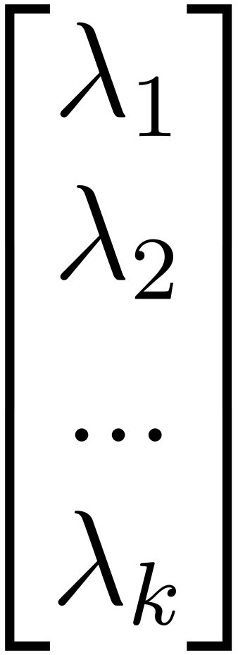
Coordinate
(Recall) 벡터 공간의 표현
우리는 특정 벡터 공간 V를 basis를 이용해서 표현한다.
벡터 공간 V에 속하는 모든 점(벡터)은 basis의 요소(벡터)들의 Linear Combination으로 표현될 수 있다.
벡터 공간 V 안의 한 점(요소)을 v라 하고, {x1, x2 … xk}를 V의 basis B라고 하면, 점(벡터) v의 coordinate on Basis B는
이고 이는 unique하다. (증명 생략)

Slide 23
Coordinate
벡터 공간 V 안의 한 점(요소)을 v라 하고, {x1, x2 … xk}를 V의 basis B라고 하면, 점(벡터) v의 coordinate on Basis B는
이고 이는 unique하다. (증명 생략)
(Coordinate)
Coordinate는 Basis의 요소(벡터)들을 linear combination 했을 경우, 각 요소(벡터)에 곱해지는 상수를 모아둔 벡터이다.
이 Coordinate는 특정 벡터 공간에 속하는 한 벡터를 unique하고 가장 효율적으로 표현하는 수단이다.

Slide 24
정리 및 Tip
R^n, Col space, Null space 등 Linear Algebra에서는 언제나 Vector Space를 다룬다.
(팁) Vector Space를 생각할 때, 너무 기하학적으로 생각하면 직관적으로 생각하기 어렵다. 항상, 특정 벡터들을 요소로 갖는 집합을 Vector Space로 생각하면 편하다.
Vector Space 그 자체와 그 안에 속하는 특정 벡터를 표현하기 위해서는 Basis가 필요하다.
(팁) Vector Space가 있다면, 언제나 그 Basis가 어떤 것인지 찾는 것이 매우 중요하다.
Vector Space에 있는 한 벡터(집합의 한 요소, 점)를 표현하기 위해서는 Coordinate을 쓴다는 것을 생각하자.
(팁) Coordinate과 절대적인 좌표(R^n 공간의 standard basis의 coordinate)를 혼동하지 않는 것이 매우 중요하다!

Slide 25
감사합니다~~!

